Slide 1
Otimizando Modelos com Foco em Performance Formação Power BI Analyst
Juliana Mascarenhas
Tech Education Specialist DIO / Owner @Simplificandoredes e @SimplificandoProgramação
Mestre em modelagem computacional | Cientista de dados
@in/juliana-mascarenhas-ds/

Slide 2

Etapa 1
Fundamentos de Otimização com Power BI
// Power BI Analyst

Slide 3
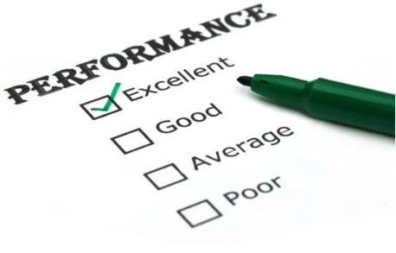
Otimização
O que é otimização?
Realização de modificações no estado atual do modelo de dados a fim de executar suas operações com maior eficiência.
Dessa forma, aumentamos seu desempenho

Slide 4
Otimização
Desempenho? Pra que?
Desempenho do relatório em fase de testes
Desempenho do relatório em fase de produção

Slide 5

Otimização
O que impacta na visão do usuário?
Lentidão no carregamento
Demora na atualização dos visuais

Slide 6

Otimização
Qual o motivo?
Modelagem inadequada
Mau uso da linguagem DAX
Combinação…
Notes:
Mesmo sabendo disso, por que isso ocorre?
O processo de elaborar um modelo de dados de bom desempenho pode ser entediante e, geralmente, é subestimado.

Slide 7

Otimização
Quais as vantagens da otimização?
Melhor experiência do usuário
Desempenho e bons resultados
Cliente satisfeito
Notes:
E quando o volume dos dados começa a aumentar? ….

Slide 8
Processo de otimização
Garantir que os tipos de dados corretos sejam usados.
Excluir colunas e linhas desnecessárias.
Evitar valores repetidos.
Substituir colunas numéricas por medidas.
Reduzir cardinalidades.
Analisar metadados do modelo.
Resumir dados sempre que possível.
Notes:
envolve minimizar o tamanho do modelo de dados e usar de maneira mais eficiente os dados contidos nele

Slide 9
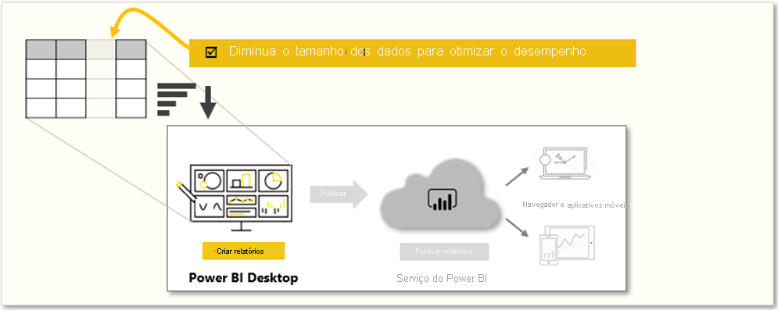
Processo de otimização
Notes:
OBS: [PRESTE ATENÇÃO!]
No entanto, tenha em mente que, embora as diretrizes básicas de desempenho e melhores práticas no Power BI façam uma grande diferença, para otimizar um modelo de dados em termos de desempenho de consulta, você provavelmente precisará trabalhar em parceria com um engenheiro de dados para otimizar o modelo de dados nas fontes de dados de origem.

Slide 10
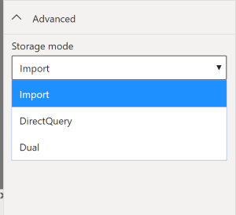
Armazenamento de dados
Como armazenar os dados?
Importar
DirectQuery
Composto
Facilidade x disponibilidade
Acesso aos dados
Tempo de carregamento
Permissão de acesso

Slide 11
Etapa 2
Exemplificando um cenário com problemas de otimização
// Power BI Analyst

Slide 12
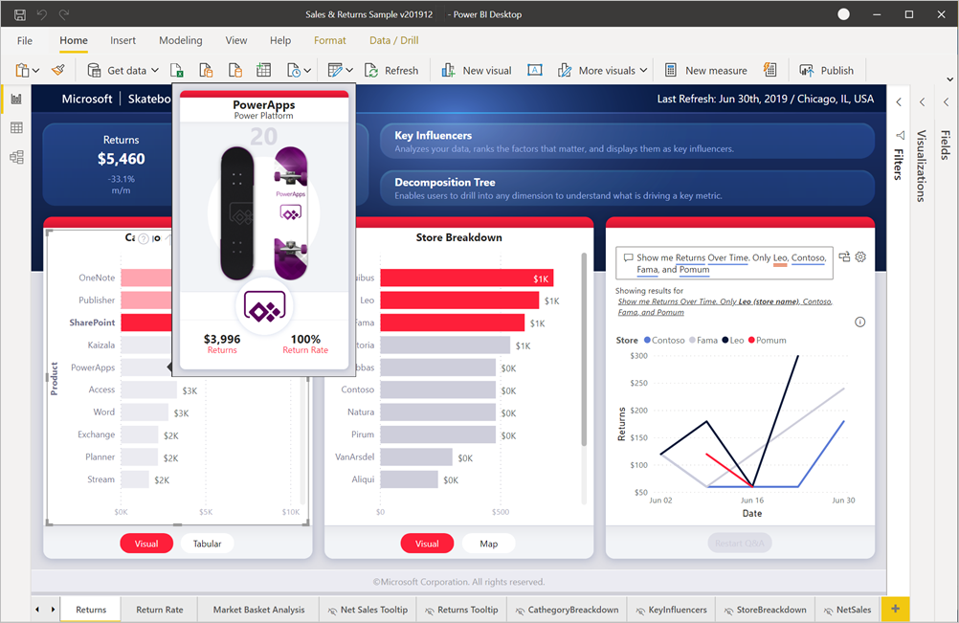
Cenário hipotético
Resultados significativos
Relatório com visual agradável
Comentários negativos por conta do mau desempenho

Slide 13

Cenário Hipotético
O carregamento das páginas lento
Tabelas não são atualizadas com rapidez em seleções
Quais os problemas?
Relato de TI: arquivo está muito grande

Slide 14
Cenário Hipotético
O que fazer para resolver?
Examinar o desempenho de medidas, relações e visuais.
Usar variáveis para aprimorar o desempenho e solucionar problemas.
Aprimorar o desempenho reduzindo os níveis de cardinalidade.
Otimizar modelos do DirectQuery com o armazenamento no nível da tabela.
Criar e gerenciar agregações.

Slide 15
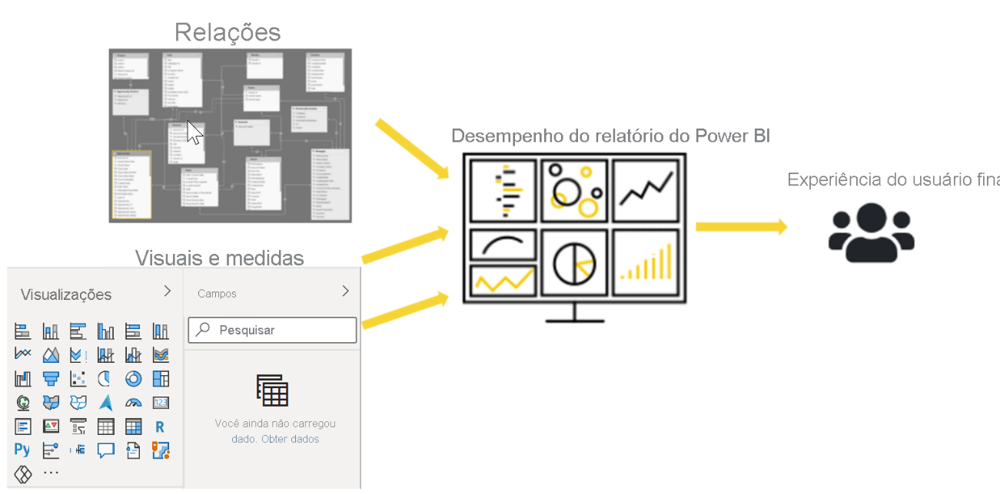
Cenário Hipotético
Como resolver?
Notes:
Primeiro ponto a ser considerado!
Se um modelo de dados tem várias tabelas, relações complexas, cálculos complicados, diversos visuais e dados redundantes, existe o potencial de o relatório ter um desempenho insatisfatório.
O mau desempenho leva a uma experiência negativa. O problema é que seu produto são seus relatórios, se a experiência é ruim o produto é ruim.

Slide 16
Cenário Hipotético
Como resolver?
Existem alguns pontos a serem considerados:
Identificação de gargalos de desempenho no relatório
Analisar o desempenho com Perfomance Analyser
Examinar os resultados

Slide 17
Etapa 3
Resolvendo problemas e otimizando desempenho
// Power BI Analyst

Slide 18

Resolvendo Problemas
Campos no visual
Visuais
Melhorar o desempenho
Mínimo impacto na experiência do usuário
Menos visuais -> mais desempenho
Onde otimizar?
Pense em como representar os Detalhes...
Notes:
Pense sobre os visuais! É necessário?

Slide 19

Resolvendo Problemas
DAX
Tempo de execução da consulta
Performance Analyzer
Referência: 120 milseg
Onde otimizar?
Notes:
Pense sobre os visuais! É necessário?

Slide 20

Resolvendo Problemas
Modelo de dados
Visuais com bom desempenho
DAX com execução rápida
Provável: relações, colunas ou metadados
Notes:
Pense sobre os visuais! É necessário?

Slide 21
Resolvendo Problemas
Pontos de atenção
Verifique as relações e cardinalidades
Delete as colunas desnecessárias
Preferência exclusão: na importação
Use o Power Query quando necessários
Notes:
Pense sobre os visuais! É necessário?

Slide 22
Resolvendo Problemas
Pontos de atenção
Verifique as relações e cardinalidades
Delete as colunas desnecessárias
Preferência exclusão: na importação
Use o Power Query quando necessários
Notes:
Pense sobre os visuais! É necessário?

Slide 23
Resolvendo Problemas
Técnicas para redução de dados
Remover colunas desnecessárias
Remover linhas desnecessárias
Otimizar tipos de dados de coluna
Colunas personalizadas
Desabilitar data/hora automática
…
Documentação oficial
Notes:
Pense sobre os visuais! É necessário?

Slide 24
Hands On! Coletando dados do Github
“Falar é fácil.
Mostre-me o código!”
Linus Torvalds

Slide 25
Links úteis
https://dev.mysql.com/downloads/connector/net/
https://learn.microsoft.com/pt-br/training/modules/get-data/
dataset_powerbi
Notes:
Indicador de performance
Progresso e quanto a empresa está nos trilhos
KPIs para cada Setor

